Slide 1
Виробництво чавуну та сталі
Підготував
Учень 10-А класу
Прядко Андрій
02.04.2014

Slide 2
План презентації
Виготовлення заліза в давні часи
Виробництво чавуну
Виробництво сталі
Використані матеріали

Slide 3
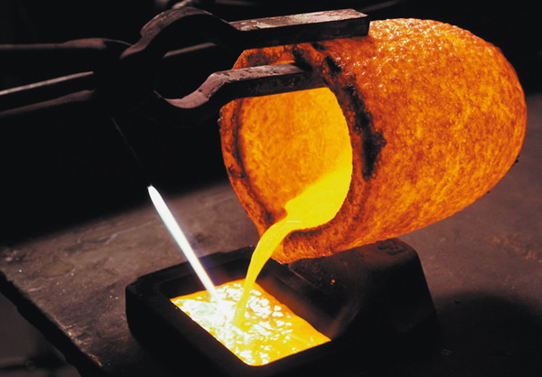
Виготовлення в давні часи
Залізо мало промислове застосування вже до нашої ери. У древні часи його одержували в пластичному стані в горнах. Шлак відокремлювали, видавлюючи його з губчатого заліза, ударами молота.

Slide 4
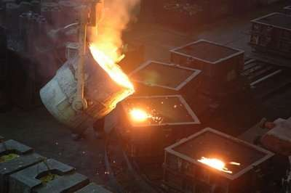
Виробництво чавуну

Slide 5
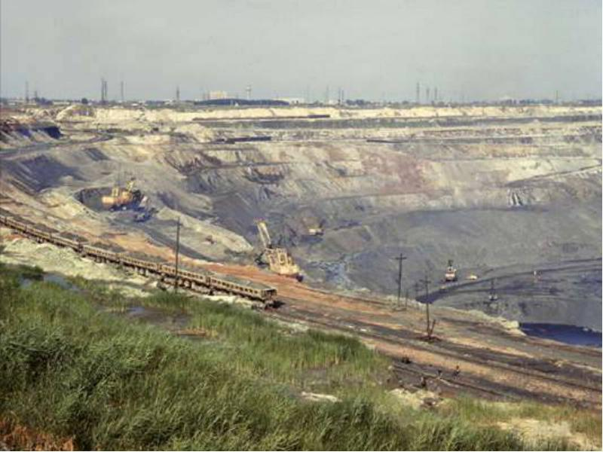
Головний вихідний матеріал
Головний вихідний матеріал для виробництва чавуна в доменних печах – залізні руди. До них відносять гірські породи, що містять залізо в такій кількості, при якому виплавка стає економічно вигідною.

Slide 6
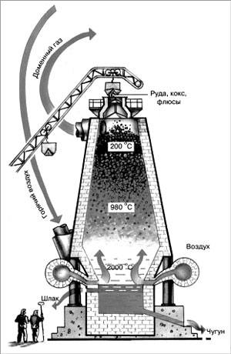
Виробництво чавуну в доменній печі
Розріз доменної печі
Виплавка чавуна виробляється у величезних доменних печах, викладених з вогнетривких цеглин сягаючих 30 м висоти при внутрішньому діаметрі близько 12 м.

Slide 7
Процес відновлення руди
Доменну піч завантажують спочатку коксом, а потім послойно агломератом і коксом. Агломерат – це певним чином підготовлена руда, спеченная з флюсом. Горіння і необхідна для виплавки чавуна температура підтримуються вдмухуванням у горн підігрітого чи повітря кисню.
Процес відновлення руди відбувається головним чином у верхній частині шахти. Його можна виразити сумарним рівнянням:
Fe2O3 + 3CO = 2Fe + 3CO2
При відновленні руди залізо виходить у твердому стані. Поступово воно опускається в більш гарячу частину печі – распар - і розчиняє в собі вуглець; утвориться чавун.

Slide 8
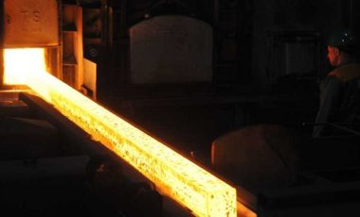
Виготовлення сталі
У сталі в порівнянні з чавуном міститься менше вуглецю, кремнію, сірки і фосфору. Для одержання сталі з чавуна необхідно знизити концентрацію речовин шляхом окисної плавки.

Slide 9
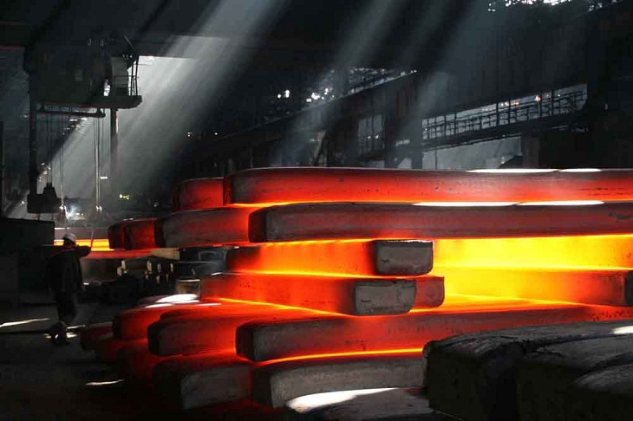
У сучасній металургійній промисловості сталь виплавляють в основному в трьох агрегатах: конвекторах, мартенівських і електричних печах.

Slide 10
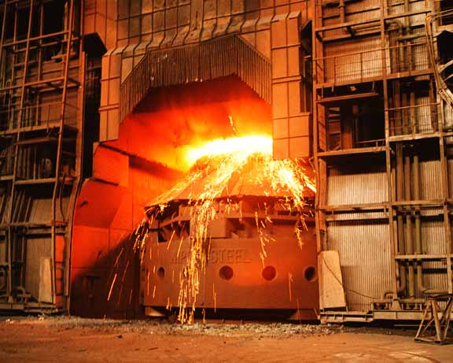
Виробництво в конвекторах
Конвертор являє собою судину грушоподібної форми. Верхню частину називають чи козирком шоломом. Вона має горловину, через яку рідкий чавун і зливають сталь і шлак. Середня частина має циліндричну форму. У нижній частині є приставне днище, що у міру зносу заміняють новим. До днища приєднана повітряна коробка, у яку надходить стиснене повітря.
Ємність сучасних конвекторів дорівнює 60 – 100 т. і більш, а тиск повітряного дуття 0,3-1,35 Мн/м. Кількість повітря необхідного для переробки 1 т чавуна, складає 350 кубометрів.

Slide 11
Використані матеріали
http://e-works.com.ua/work/3637_Konvertornii_sposib_viplavki_stali.html
http://www.refine.org.ua/pageid-4243-1.html
Фото - http://images.yandex.ua

